Slide 1

Team 108
게임프로그램 취업과정
팀장 : 남 진
팀원 : 김태욱
박정은
이용인

Slide 2
Contents
1) 게임소개
2) 게임컨셉
3) 개발과정
4) 게임 시스템
5) 게임의 장점
6) 컨텐츠
7) 밸런스 그래프
8) 이후 일정
9) 아쉬웠던 점

Slide 3
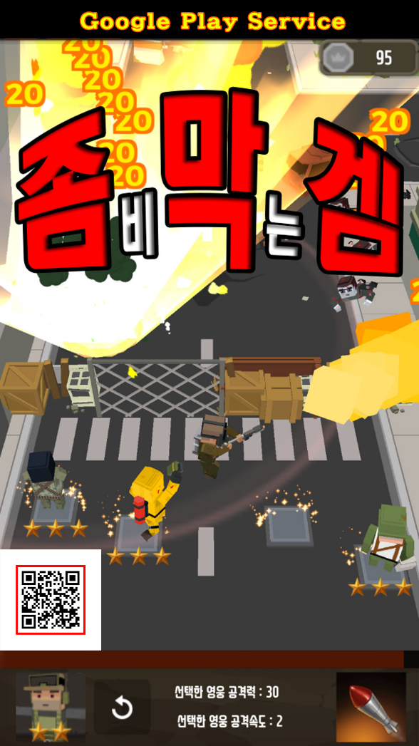
게임소개
장르 : 디펜스
타겟 : 12세 이상
엔진 : 유니티(2019.2.11f1)
사양 : 안드로이드 4.1 이상
출시 : 2020.03.22(베타)
줄거리 : 평화롭던 마을에 어느 날 수상한 생명체가
보이기 시작하는데...
평범한 마을 사람들은 감염되어 이성을 잃고 공격적인 성향을 보이기 시작한다. 그로 인해 마을은 혼란으로 빠져들게 된다...
그때 과거를 묻고 살아가던 영웅들이 마을을 지키기 위해 나서기 시작한다...

Slide 4
게임영상

Slide 5
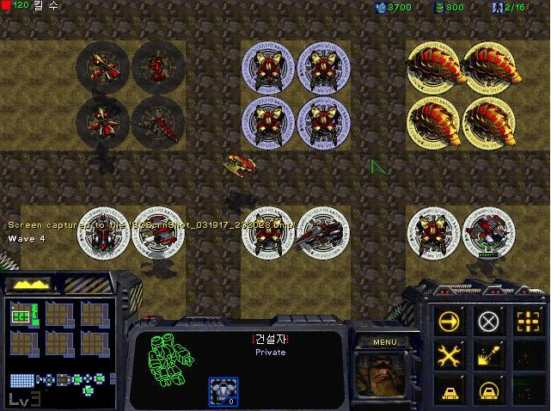
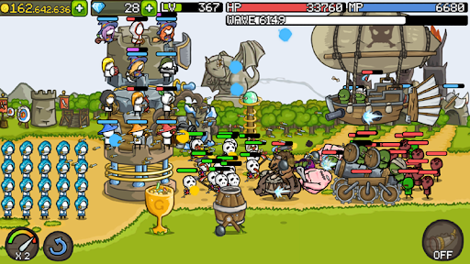
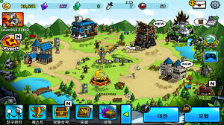
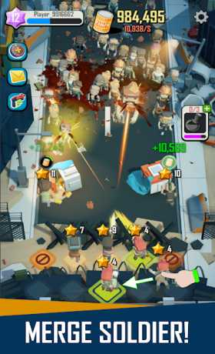
게임컨셉

Slide 6
게임컨셉
랜덤 타워 디펜스
캐릭터 성장

Slide 7
개발 과정
12월
1월
2월
3월
이후 일정
Step. 1
Step. 2
Step. 3
Step. 4
Step. 5
컨셉기획
R&D
프로토
타입 제작
베타 출시
정식 출시

Slide 8



게임 시스템
디펜스
캐릭터
스탯
좀비
막는
게임
일자형 디펜스
영웅 캐릭터 합성
지휘관 성장

Slide 9
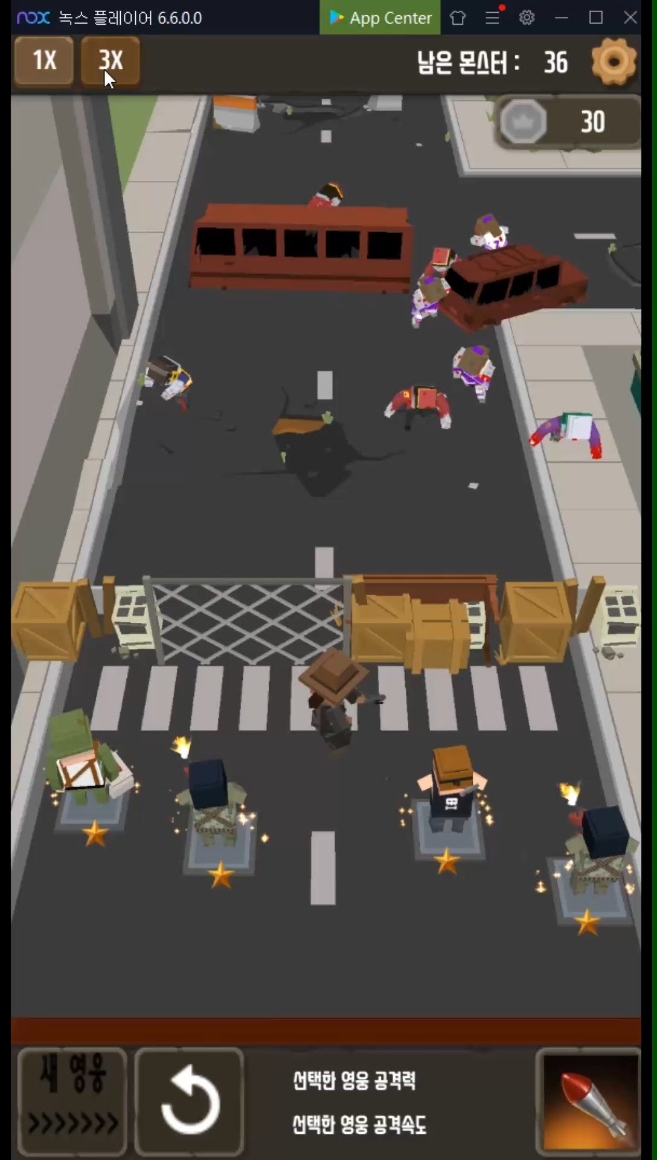
게임 시스템
스테이지가 시작되면 정해진 순서대로 좀비가 출현
좀비는 장애물을 피해 장벽에 도달해서 공격
장벽의 체력이 다하기 전에 모든 좀비를 잡으면 승리

Slide 10
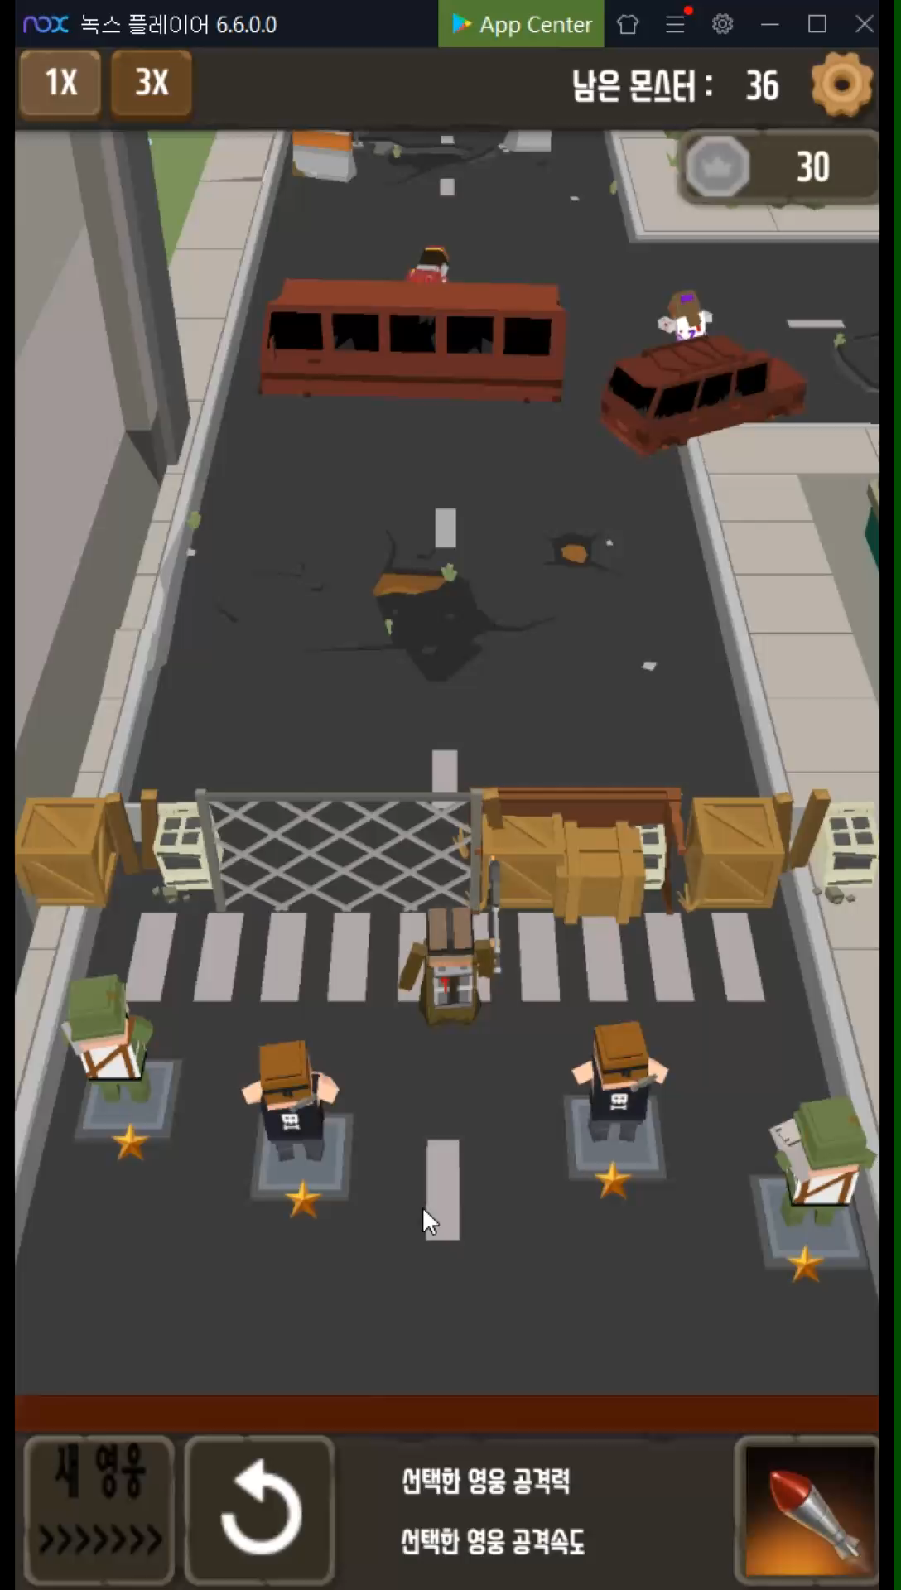
게임 시스템
스테이지 시작시 1레벨 영웅 무작위 배치
좀비를 잡으면 나오는 은화를 사용해 영웅 변경
같은 레벨, 종류의 영웅을 조합, 다음 단계 영웅 생성

Slide 11
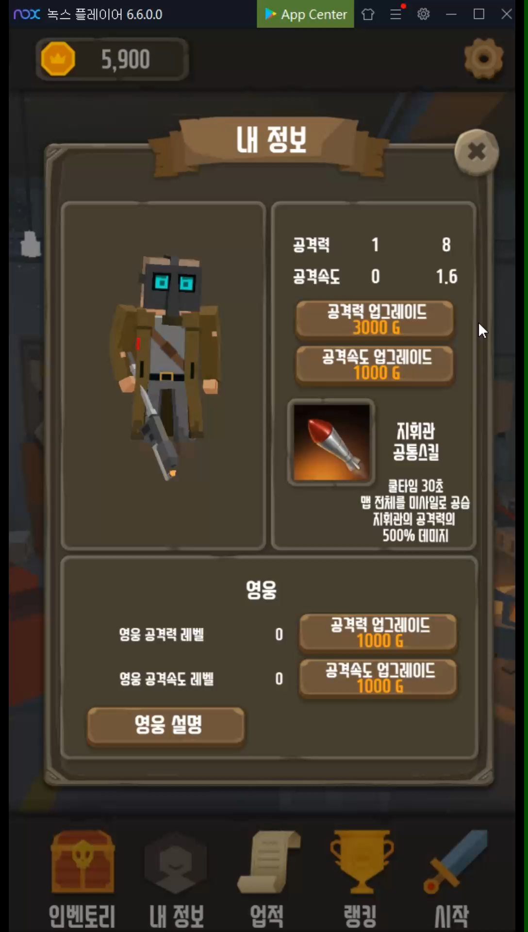
게임 시스템
스테이지클리어, 업적보상을 통한 재화로 지휘관 강화
지휘관은 공격력과, 공격속도 강화 가능

Slide 12
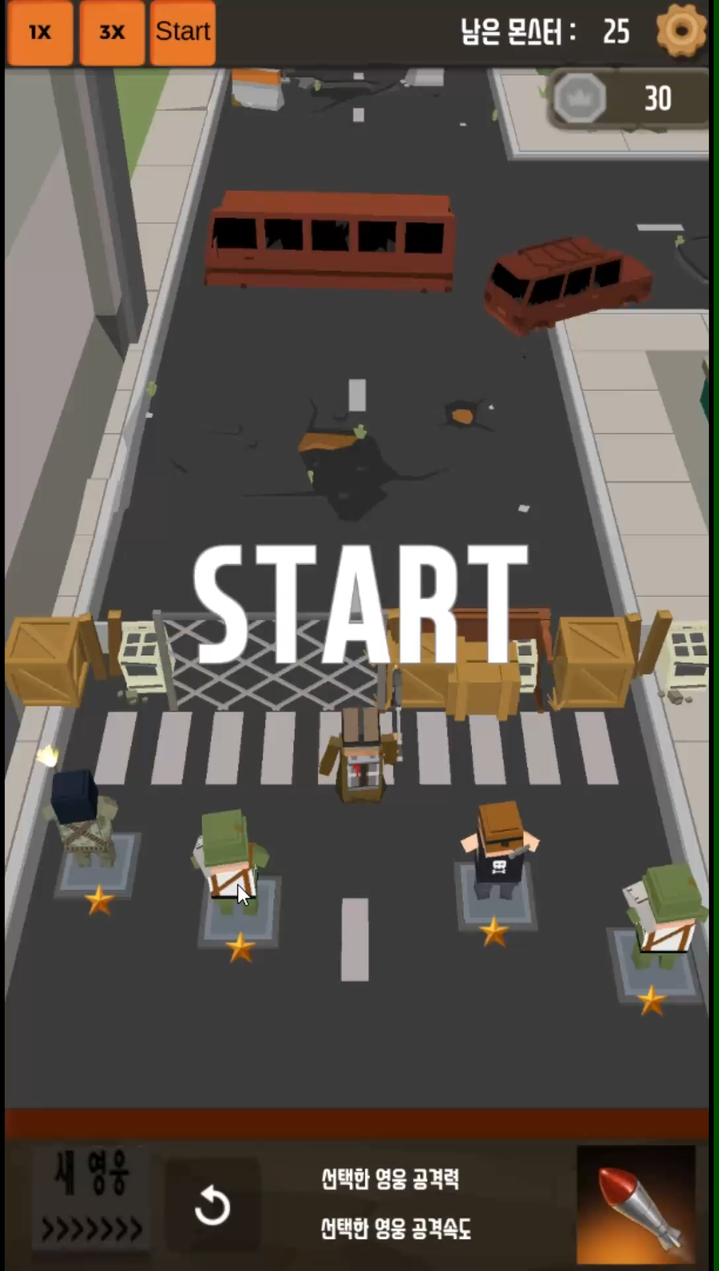
게임의 장점
쉬운 조작법
매번 다른 조합으로 플레이

Slide 13
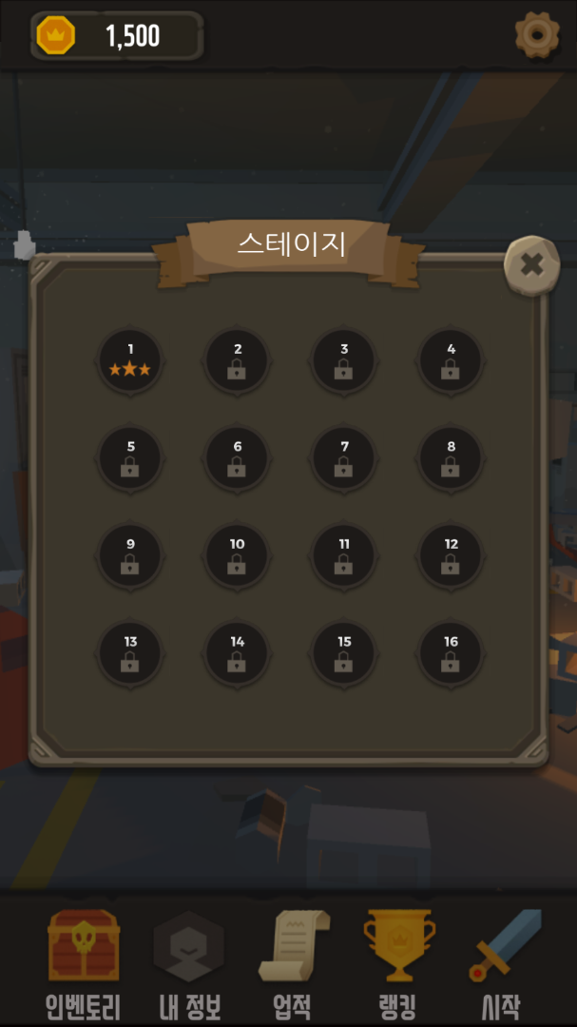
컨텐츠
총 스테이지 16개

Slide 14
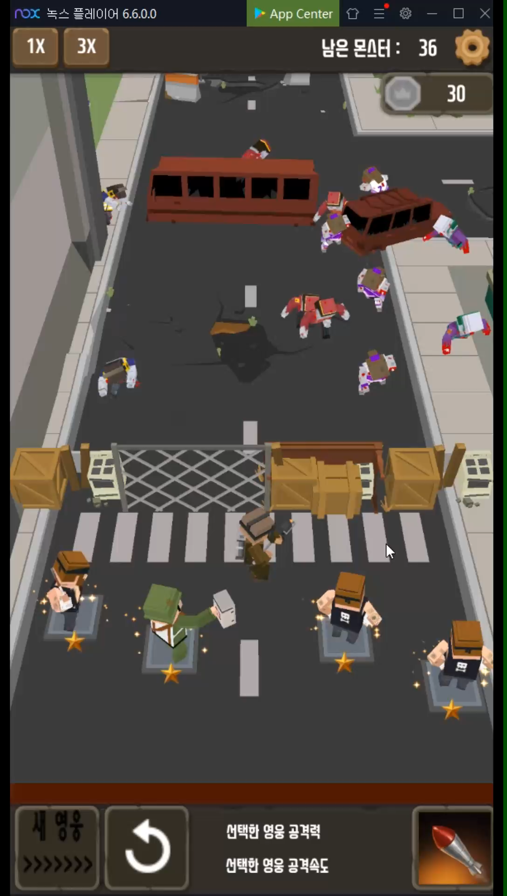
컨텐츠
5종의 지휘관 캐릭터

Slide 15
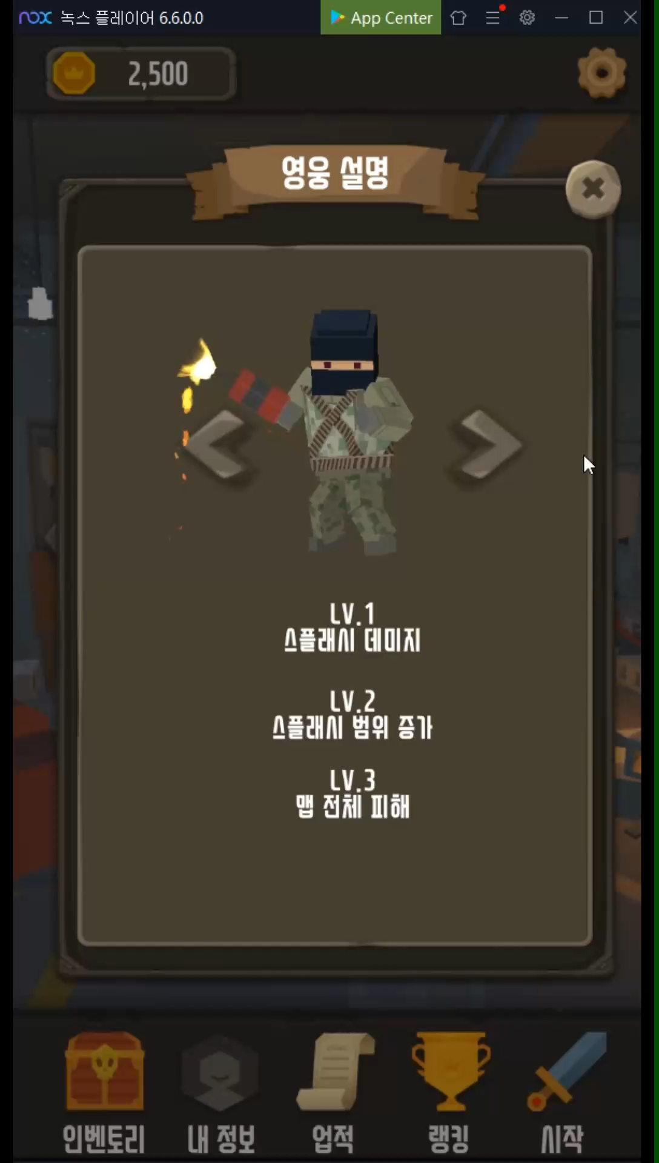
컨텐츠
5종의 영웅
3단계 합성

Slide 16
밸런스 그래프

Slide 17
이후 일정
진행중 | 1주차 | 2주차 | 3주차
밸런스조정 FirbaseAnalytics 효과음조정 | 이펙트 수정 스테이지 추가 | 무한모드 추가 | 신규 영웅 추가

Slide 18


아쉬웠던 점

Slide 19
Thanks
팀장 : 남 진
팀원 : 김태욱
박정은
이용인

